Slide 1
Оценка результативности и системные эффекты функционирования методических сетей организаций,
реализующих инновационные проекты

Slide 2
Методические сети
Методические сети помогают:
Развивать сообщество инновационных школ и обеспечивать доступность новейших практик
Формировать условия для распространения и внедрения инновационных практик в образовательном процессе
Совершенствовать поддержку инновационного поведения педагогов
Повышать качество работы сотрудников школ
В 2016 году были созданы 5 национальных методических сетей:
Комплексное развитие практик, технологий и содержания образования (здесь объединялись и работали школы, получившие гранты по направлению конкурсного отбора «Инициативный инновационный проект»)
Развитие школьной библиотеки
Реализация инновационных программ воспитания и социализации обучающихся
Разработка, апробация, внедрение новых элементов содержания образования и систем воспитания, новых педагогических технологий при реализации образовательных программ начального общего образования
Внутришкольная система оценки качества

Slide 3
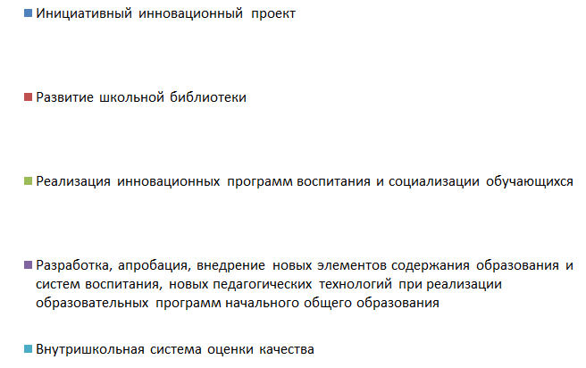
Результаты работы сетей: статистика
Количество участников национальных методических сетей
Общее число участников – 107 организаций

Slide 4
Результаты работы сетей: статистика
Средняя численность участников локальных проектных сетей школ

Slide 5
Результаты работы сетей: статистика
Количество проведенных в рамках работы сетей вебинаров для школ-партнеров
Всего проведено – 82 вебинара

Slide 6
Результаты работы сетей: статистика
Количество видеороликов представленных в национальных методических сетях
Всего представлено – 32 ролика

Slide 7
Результаты работы сетей: статистика
Количество методических материалов по каждой из сетей
Всего подготовлено – 157 методических материалов

Slide 8
Результаты работы сетей: статистика
Какими материалами делились школы-участники сетей?
образовательные программы
программы развития школы
научные статьи педагогического коллектива по тематике сети
доклады и тезисы выступлений сотрудников школ на различных мероприятиях (и презентационные материалы к ним)
методические материалы к урокам (структуры занятий, дидактические материалы, рекомендации)
контактные данные школы и партнеров для оперативной связи заинтересованных участников сети и многое другое

Slide 9
Качественные результаты работы сетей
В сети «Комплексное развитие практик, технологий и содержания образования (инициативный инновационный проект)» школы-участники:
Разработали и представили мероприятия по модернизации технологий и содержания учебных предметов
Обеспечили внедрение проекта, направленного на формирование конкурентоспособного выпускника
Расширили площадку по обмену профессиональным инновационным опытом
Поделились опытом создания службы поддержки инклюзивного образовательного пространства

Slide 10
Качественные результаты работы сетей
Участники национальной методической сети «Внутришкольная система оценки качества» :
Работа сети способствовала повышению квалификации педагогов и руководителей, разработке единого инструментария оценки качества образования, а также формированию единых критериев и подходов в измерении качества образования
Обмен инновационным опытом позволил распространить достигнутые успехи на другие образовательные организации.
В рамках инновационных проектов создали успешные модели и системы внутришкольной оценки качества образования

Slide 11
Качественные результаты работы сетей
В рамках работы сети «Реализация инновационных программ воспитания и социализации обучающихся» обеспечено внедрение и распространение:
модели социально-активной школы
модели внеурочной деятельности, направленной на развитие социальной ответственности обучающихся
современных подходов к формированию волонтерского движения на базе школы
моделей физического и спортивного воспитания детей
инклюзивных технологий в воспитании обучающихся
современные технологии профориентационной работы и другие

Slide 12
Качественные результаты работы сетей
Работа национальной методической сети «Развитие школьной библиотеки»
Деятельность сети помогла распространить опыт по модернизации школьной библиотеки, созданию условий для успешной социализации личности, формированию информационной культуры обучающихся с использованием библиотечной системы школы

Slide 13
Качественные результаты работы сетей
Деятельность участников сети «Разработка, апробация, внедрение новых элементов содержания образования и систем воспитания, новых педагогических технологий при реализации образовательных программ начального общего образования» помогла обеспечить внедрение передовых образовательных моделей, подходов и технологий, в том числе:
по формированию универсальных учебных действий в условиях реализации основной образовательной программы начального общего образования
по стимулированию исследовательской деятельности учащихся начальной школы
по комплексному сопровождению реализации образовательной программы начального общего образования
по использованию межпредметных и интердисциплинарных технологий с применением современных образовательных технологий (робототехника, 3-D моделирование и т.д.)

Slide 14
Эффекты сетей для школ-грантополучателей
Сети позволили школами достичь следующих результатов:
обобщить и распространить опыт (практики) на разных площадках и уровнях, в том числе с использованием дистанционных технологий
получить статус региональной инновационной площадки и региональной стажировочной площадки
получить возможность внедрения опыта (практики) в разных регионах
обеспечить установление взаимодействия, совместную работу и расширение связей с организациями-партнёрами
получить возможность быть реципиентом успешных практик других инновационных школ
обеспечить стимулирование и углубление инновационной деятельности
расширить банк и интенсивность использования образовательных ресурсов и наработок инновационной школы

Slide 15
Общие системные эффекты работы сетей
Развитие сообщества инновационных школ и постоянного продуктивного взаимодействия школ, реализующих инновационные проекты
Развитие условий для системного распространения успешных практик по разработке и внедрению инновационных технологий в образовании
Обеспечение постоянной возможности для обмена методическими и другими полезными материалами по работе с инновационными практиками
Создание инкубатора инноваций в системе общего образования, материалы которого могут изучать и внедрять образовательные организации
Совершенствование механизмов поддержки инновационного поведения педагогов
Обеспечение доступности новейших практикоориентированных разработок

Slide 16
О проблемных зонах
Отсутствие наполнения материалами и артефактами проекта в отдельных локальных проектных сетях школ
Прекращение работы локальных проектных сетей школ после завершения их инновационных проектов

Slide 17
Спасибо
за
внимание!

